Slide 1
전기차 충전소 위치
- 공공데이터를 이용한 지도 데이터 시각화 -
메카트로닉스공학과 3A 41915066 이하은
깃허브 주소 :https://github.com/leehaeun9874/IOT.git

Slide 2
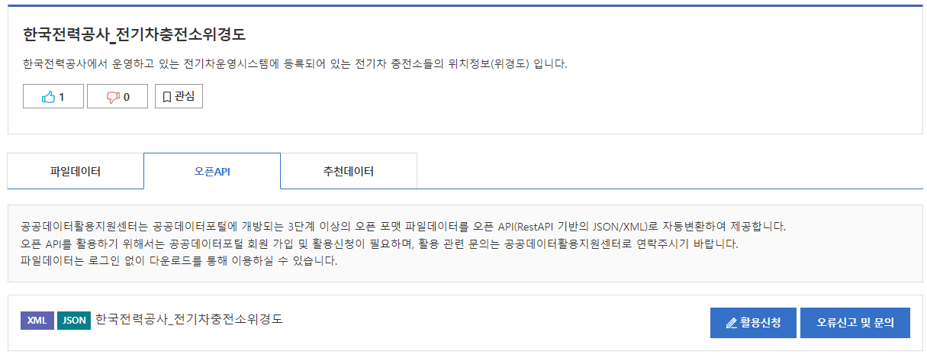
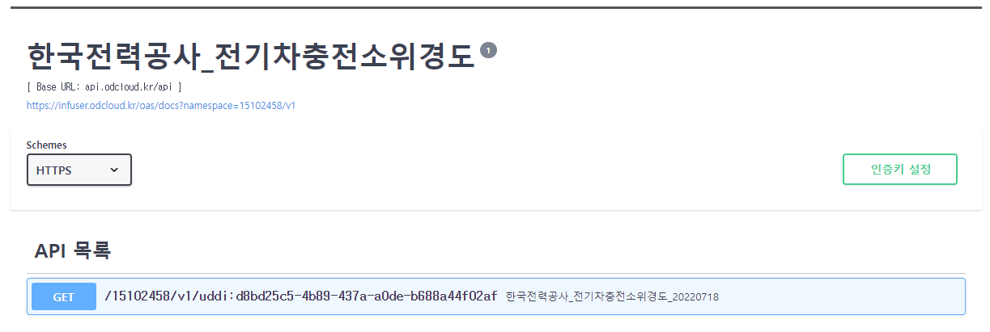
공공데이터에서 ‘한국전력공사_전기차충전소 위경도’의 오픈 API로 JSON 데이터를 받아왔습니다

Slide 3
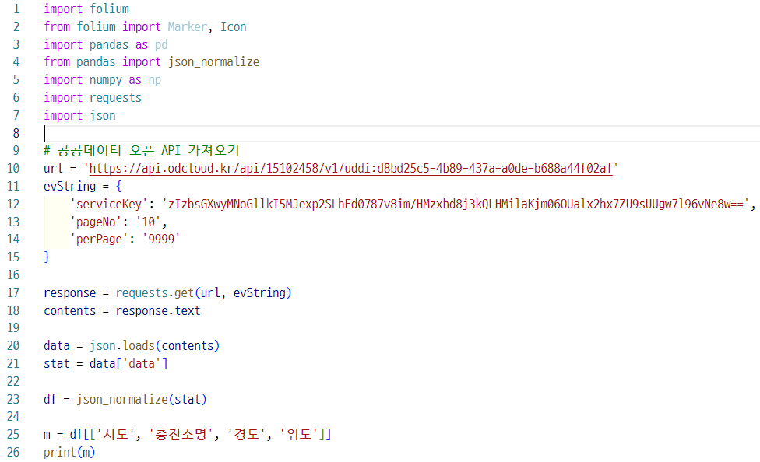
< 소스 프로그램 >
Pandas함수의 json_normaliz를 사용하여 불러온 json 데이터를 데이터프레임으로 만들어주었습니다
오픈API의 JSON 데이터를 불러와주었고 필요한 정보를 데이터프레임으로 저장해주었습니다

Slide 4
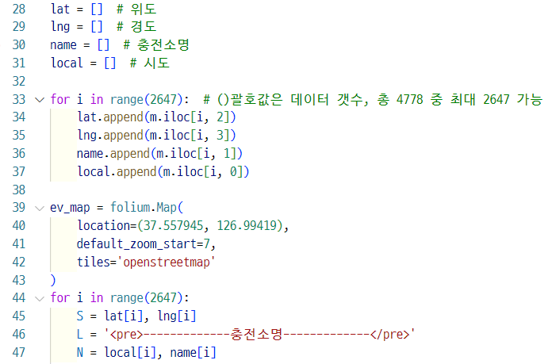
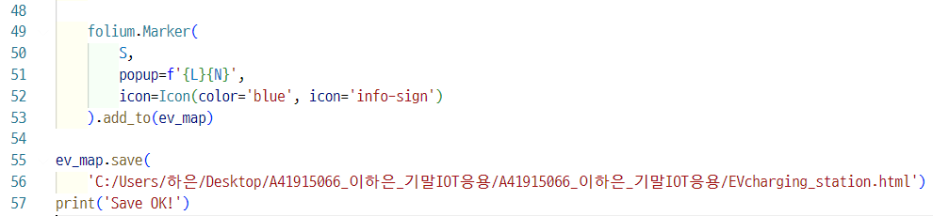
각 정보에 변수를 주었고, iloc을 이용하여 행 번호를 기준으로 행 데이터를 읽어주었습니다
Folium을 이용하여 지도를 만들어주었고, Marker를 설정하여 클릭 시 시도와 충전소명이 나타나도록 해주었습니다
프로그램한 것을 HTML파일로 저장하였고, HTML파일 속에 지도를 시각화 하였습니다
HTML파일의 저장경로와 이름
저장 성공 시 ‘Save OK!’ 문구가 출력

Slide 5
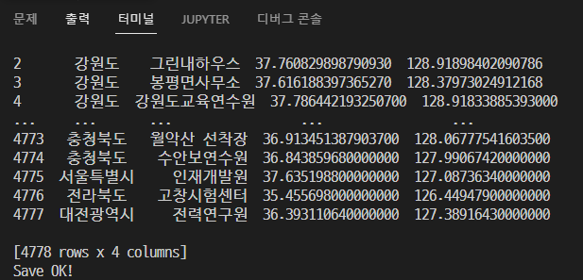
코드 실행 성공 시 터미널에 불러온 데이터 위경도의 목록들이 출력되며 ‘Save OK!’가 출력됩니다

Slide 6
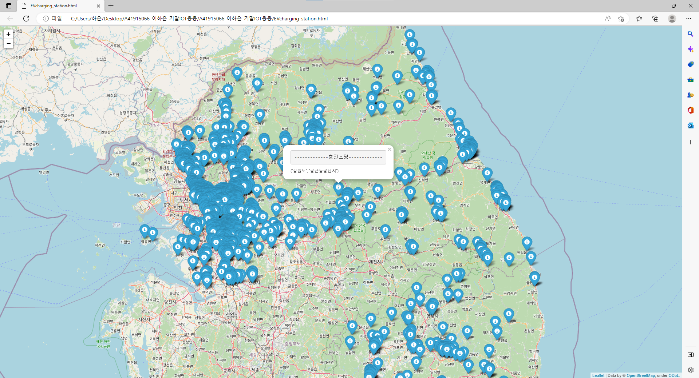
전기차 충전소의 위경도 데이터를 이용하여 지도로 시각화하고 마커로 충전소명을 표시해주었습니다

Slide 7
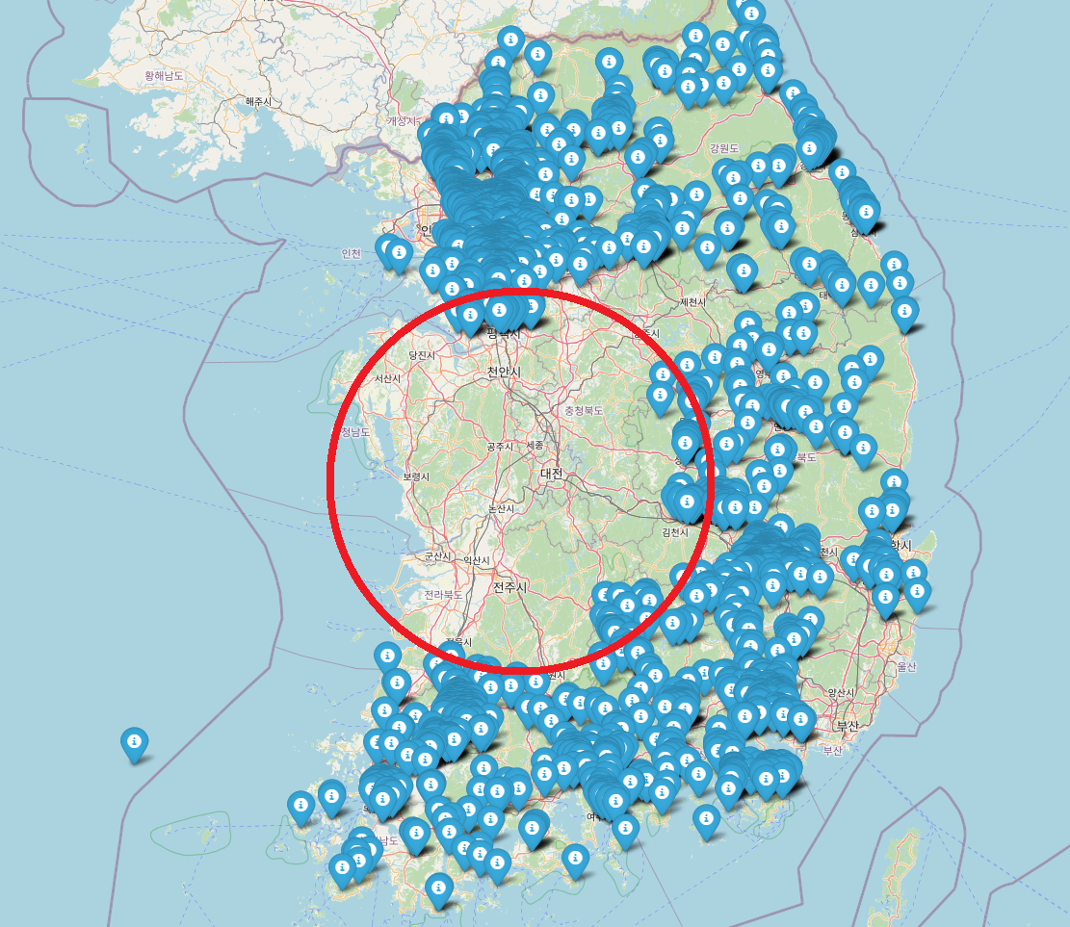
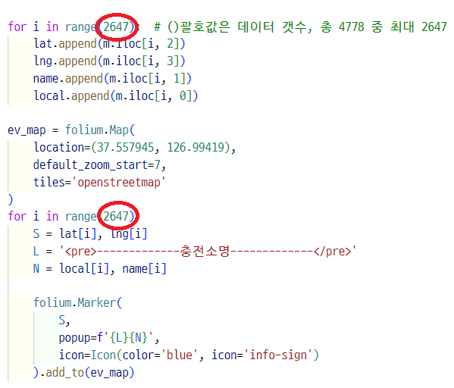
오류 1
For함수 부분의 값에서 JSON으로 받아온 총 4478개의 데이터 중 2647개의 값 까지만 출력이 가능하였습니다

Slide 8
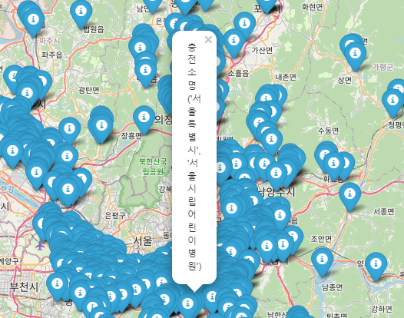
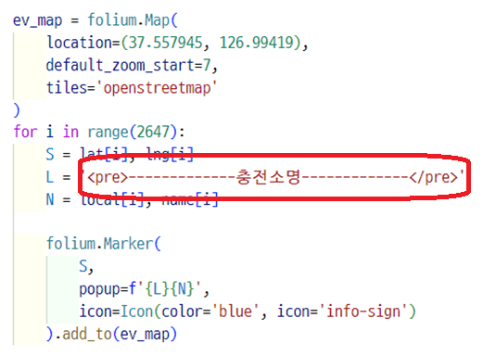
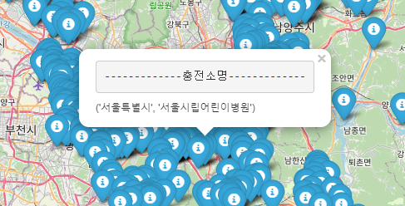
오류2
/해결
마커를 클릭 시 나타나는 충전소명의 글자가 세로로 출력되어 <pre></pre>를 이용하여 가로로 바꿔주었습니다

Slide 9
감 사 합 니 다 !!

